Slide 1
Java互动媒体程序设计
—1. 编程全景图
主讲教师：
中国传媒大学计算机学院
扈文峰

Slide 2
10000公里上空俯瞰编程
培养一个人的编程能力是一个复杂的工程，要牵扯到方方面面的知识和技能，这些知识和技能之间的有着复杂的关系。
传统的教学方式往往会直接进入编程语言细节的学习，如编程语言的语法和语义。这样做的缺点是，学生很难在心中建立起有关程序设计的“全图景”，“不识庐山真面目 只缘身在此山中”的感觉可能会伴随学生到最后。
帮助学生在心中搭建这种“程序开发全图景”，一是需要站在很高的高度去俯瞰全景；二是需要补足这个“全景图”中那些往往被忽略、但非常重要的逻辑环节。
在此，我们将为大家一步步地搭建这个“编程全景图”。

Slide 3
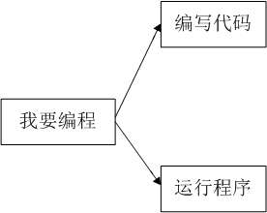
1. 我要编程
最粗略地看，编写程序的过程从逻辑上可分为两部分：编写代码和运行程序，如上图所示，这里建立了编程全景图最粗略的一层。下面我们将进一步探究这两部分包含的内容。
图1-1编程全景图-步骤1

Slide 4
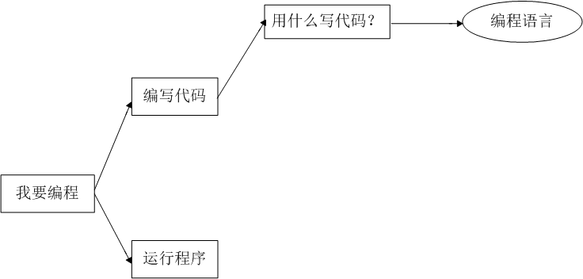
2. 用什么写代码？
编写代码遇到的第一个问题是“用什么写？”！人类与计算机沟通所使用的语言就是“程序设计语言”，所以，我们学习编程的一个重要的任务就是学习编程语言。
程序设计语言有很多种，当今主流的编程语言有Java、C#、C++等。用不同的编程语言进行程序开发的流程大致相同，我们将以Java语言为例来讲解这个流程。
图1-2编程全景图-步骤2

Slide 5
2.1 Java语言
Java语言是一种优美的、纯面向对象语言，语法类似C++语言但省略了C++中一些很难理解、容易混淆又很少用到的特性，另外垃圾自动收集机制减轻了C++程序员巨大的负担。完成同样功能的Java程序规模是C++程序的1/4，开发时间是1/2。
Java语言成名于它的“跨平台”的特性，同样的Java源程序可以运行在不同的平台上，比如windows、Linux、Symbian、Android等。
Java语言还是一种灵活的“动态语言”，即Java程序可以在运行时期才决定连接哪一个类型，即便是在编译时并不存在的类型。
Java语言的“跨平台”和“动态语言”特性将在本节的后面得到解释。关于Java语言的这部分内容是个重头戏，我们将在后面逐步学习。

Slide 6
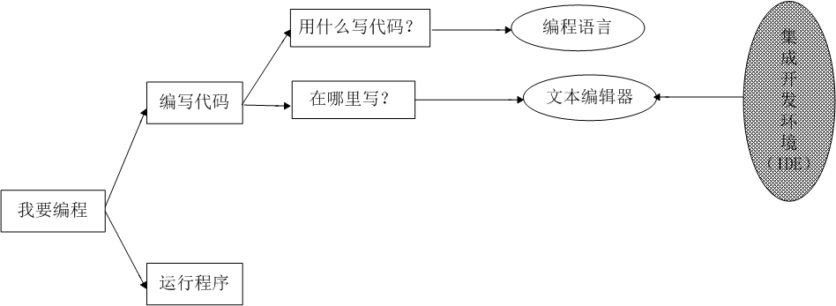
3.代码写在哪里？
3.1 文本编辑器
编写代码遇到的第二个问题是：“写在哪里？”！用编程语言编写的代码总是要写在某个文本编辑器中。何为文本编辑器？顾名思义，是一种用来编辑文本的小程序。windows操作系统下自带的NotePad就是一个文本编辑器的例子。我们完全可以用NotePad来写Java程序，不过我们不提倡这种方案，因为这会带来后续工作（如编译、分析、调试等）的一系列麻烦。
图1-3编程全景图-步骤3

Slide 7
3.2 集成开发环境
除了用文本编辑器编写程序代码，我们还有更好的选择，这样就引出了程序员的亲密伙伴——集成开发环境（IDE，Integrated Development Environment ）。集成开发环境是一个程序开发工作环境的应用程序，一般包括代码编辑器、编译器、调试器和图形用户界面工具，集成了代码编写功能、分析功能、编译功能、调试功能等一体化的软件开发服务包。我们可以在IDE中的代码编辑器编写程序代码。
用于开发windows程序的集成开发环境是Visual Studio，由微软公司官方开发，可支持开发Basic、C++、C#等语言的应用程序。
Xcode是苹果公司向开发人员提供的集成开发环境（非开源），用于开发Mac OS X和iOS（iPhone、iPad）的应用程序。
用于开发Java程序的最好用的集成开发环境是eclipse！它是一个开源的软件，在网上可以免费下载。
使用IDE编程具有很大的优势，我们将在下面的段落中一一介绍。

Slide 8
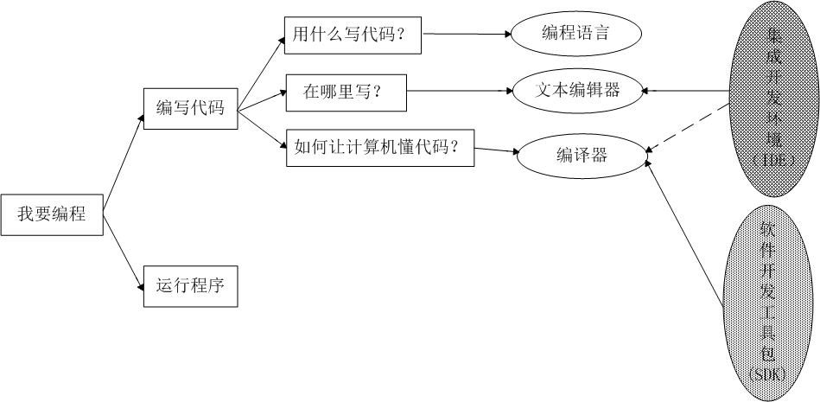
4.如何让计算机懂代码？
图1-4编程全景图-步骤4

Slide 9
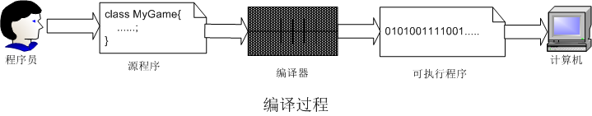
4.1 编译器
编写程序遇到的第三个问题是：“如何让计算机懂代码？”！我们知道，计算机只懂得由0和1组成的命令，所以最早的编程语言也叫“机器语言”。显然机器语言是给机器看的，对人类来说是太难学了，所以人们就发明了所谓“高级语言”，即接近于人类自然语言的程序设计语言。高级语言是由英语单词、数字和各种符号组成，很容易被人掌握，但计算机却无法直接理解，所以需要将由高级编程语言写成的程序再翻译成01串！这个翻译工作是由一个特殊的程序完成，它的名字叫“编译器”（Compiler）。一般的编译过程参见参见图1.5，计算机本科专业都会开设《编译原理》这门课，讲解编译的详细过程和原理。
图1-5 编译过程

Slide 10
4.2 软件开发工具包
每种编程语言都至少有一个编译程序，这个程序一般都被包含在这种语言的软件开发工具包（SDK，Software Development Kit）中。为了在某个特定的软硬件平台（比如PC/windows、PC/Java、iPhone/iOS等）上开发基于某种编程语言（比如C++、Java、Objective-C等）的应用程序，人们（比如Microsoft、Sun、Apple等）往往为开发者建立起一整套开发工具的集合，编程语言的编译器一定会包含在SDK中。
为了鼓励开发者使用其系统或者语言，许多SDK往往是免费提供的（如上述提到的），并且可以直接从互联网下载。

Slide 11
4.3 JDK（Java Development Kit）
Java语言的SDK也称为JDK（Java Development Kit），目前版本JDK6可以在Oracle公司（Sun公司的兼并者）的官网上可以下载。JDK压缩包下载后可以安装在本地机器上，一般会被缺省地安装在这个目录下：
“C:\Program Files\Java\jdk1.6.0_03”。
在“~\jdk1.6.0_03\bin”目录下有一个文件叫“javac.exe”，这就是Java语言的编译器！
在bin目录下还有数十个可执行程序（*.exe），都是开发Java程序会用到的工具，其中经常用到的工具只有几个，今后用到时再一一介绍。

Slide 12
4.4 Java程序的编译
我们前面说过，使用NotePad写Java程序会有一些麻烦，其中一个小麻烦就是Java程序的编译。为了编译一个用NotePad写好的Java程序文件“Test.java”，我们首先需要完成以下步骤：
（1）配置“环境变量”：右键单击我的电脑（计算机）+单击属性+单击高级+单击环境变量+在系统变量中找到Path 单击编辑+把光标移动到最右端写入“C:\Program Files\Java\jdk1.6.0_03\bin;”。
（2）打开命令行程序：按window+R键然后输入cmd按确定（或者单击开始菜单在搜索中输入cmd）。
（3）进入Java文件所在的路径：假设“Test.java”位于D盘根目录下，则在命令行程序中输入“d:”，然后回车，进入D盘。
（4）编译Java源文件：在命令行中输入“javac Test.java”然后回车。后果是：javac.exe将Test.java文件进行编译，然后形成了一个“Test.class”文件，这个文件就可以在Java运行环境中执行了。

Slide 13
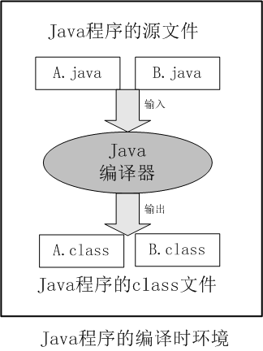
图1-6 Java程序的编译时环境
有了集成开发环境，上面列举的编译步骤可以被一键完成！即IDE中调用（集成）了SDK中的编译器的功能，往往通过点击IDE中的一个按钮或者一个菜单项就可以完成编译任务。

Slide 14
5.写错代码怎么办？
5.1 编译器报错
在这里，“写错代码”的意思是程序代码出现了语法错误。这是初学者最常犯的错误，也是学习编程的一个门槛，所以传统的编程教学往往会花费很大的精力来学习编程语言的语法。如果程序的语法出现了错误，编译器在编译时就会报错，而通不过编译的程序肯定不会被执行。
若我们在命令行窗口中启动编译器程序（比如javac.exe），如果发现了程序代码中存在语法错误，编译器就会在命令行窗口中列出错误信息，比如，语法错误在程序文件中的位置（行号）、可能的错误原因（比如变量名字写错）等。这些错误信息我们一定要仔细研究，以便改正错误。常见的语法错误提示用语我们将在后面介绍。

Slide 15
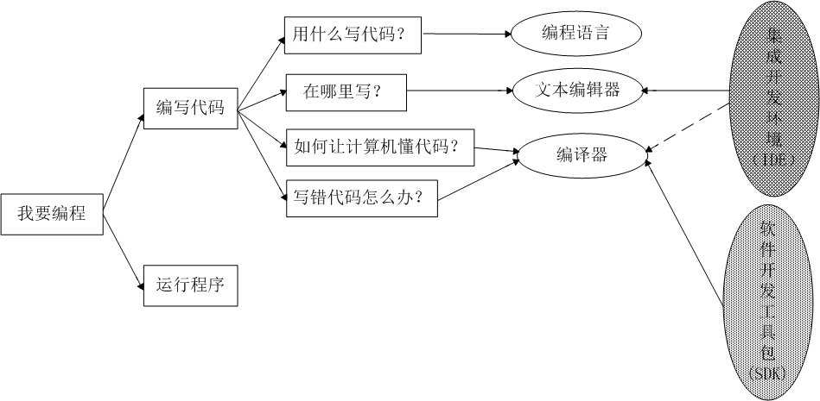
图1-7编程全景图-步骤5
若我们在某些IDE中开发程序，比如Visual Studio和Xcode，当我们写完程序代码后，点击IDE中的“编译”按钮或菜单项，编译的结果（包括编译错误信息，如果有的话）将会出现在IDE的子窗口—控制台窗口（Console）中。请注意，这里的叙述表明，只有当我们的代码写到一定段落、按下编译按钮时，编译器才会工作，我们才会知道代码是否有语法错误。换句话说，在Visual Studio和Xcode这类IDE中，我们不可能在我们写错代码的当下就知道错了。

Slide 16
5.2 即时编译器
对eclipse来说，情况却不一样。eclipse中的编译器是一种“即时编译器”，意味着我们一边写代码，eclipse会在一边自动地帮我们编译！eclipse编译器除了会给出错误代码的编译错误提示信息外，它竟然还会列举出改正这个错误的可能的若干选项，你选择其中一项后，eclipse会自动帮你改正错误！
Java语言和它的集成开发环境eclipse的这一“即时编译”特性带了了巨大的好处！首先，程序员可以随时知道自己的错误，随时得到改正，不让错误积累，加快了开发速度。其二，当初学Java语言编程时，老师和学生就不需要花那么大的精力来学习语法细节，因为eclipse编译器会随时帮我们指出语法错误并给出改正意见，老师只要教学生会看eclipse即时编译器的错误提示信息就可以了。

Slide 17
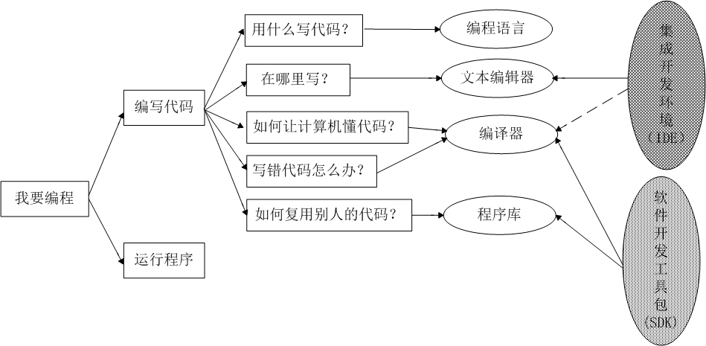
6.如何复用别人的代码？
6.1 可复用程序库
写文章会要引用别人的话，写程序也一样。不过与写文章不同的是，现在的软件工程，几乎没有一个是从头到尾完全自己开发的，几乎都是基于某一个（几个）庞大的程序库开发而成。
图1-8编程全景图-步骤6

Slide 18
6.2 API函数
对于类似C语言那样的传统的结构化编程语言而言，所谓“程序库”就是指的“函数库”。“复用函数库”的意思是：在我们的程序中调用函数库中的函数。
二十世纪九十年代，微软的MFC出现之前，开发windows程序一般是用C或C++语言。如果想让我们的程序完成一些基本功能，比如弹出一个窗口、在窗口中画图、让窗口接收鼠标消息等等，在程序中一定要调用win32 API，即windows操作系统提供的应用程序编程接口（API，Application Programming Interface）。win32 API其实就是一个巨大的C语言函数库，库中的函数往往被称之为“API函数”。
我们看不到这些API函数的源代码，微软只暴露给我们这些函数的接口（interface），我们只知道它们是干什么的，但不知道它们是怎么干的。

Slide 19
6.3 API类库
后来面向对象编程思想和面向对象编程语言的兴起，微软公司就想把win32 API这个函库封装成面向对象类库的形式，所以微软就用C++语言写了一系列的类，封装了win32 API的函数，形成了微软基础类（MFC，Microsoft Foundation Classes）。
win32 API是第一代windows开发平台，而MFC就是第二代windows开发平台，Microsoft .NET Framework则是第三代windows开发平台。
从微软的第二代开发平台起，windows程序员要引用的程序库就变成了类库，复用就变成了对类的复用。

Slide 20
6.4 Java的API类库
同样地，Sun公司也创建了供Java程序调用的API类库。Java API类库主要提供对系统资源的访问，比如，输入/输出、图形用户界面、数据库、网络、集合类等等。
在Java语言的学习过程中，语言本身的学习其实占据很小的比例，相当大部分的时间应该是用在熟悉Java API类库的应用上。
怎样学习Java API类库呢？JDK中包含了文档程序，我们可以通过它来学习。

Slide 21
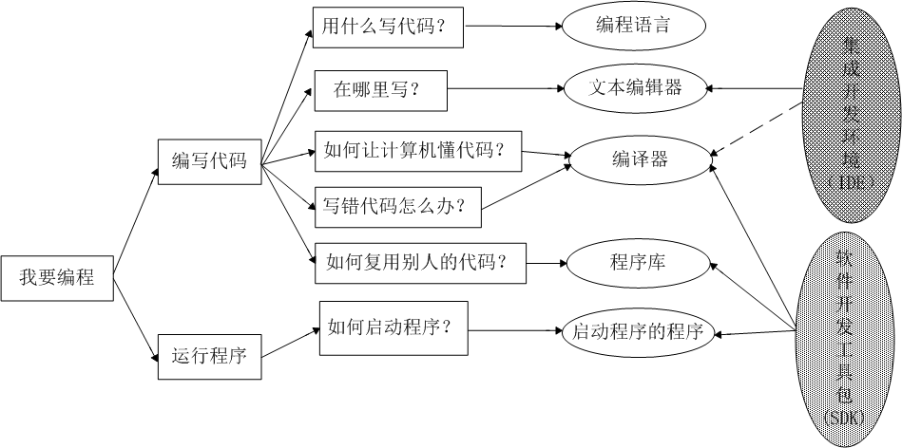
7. 如何启动程序？
当程序代码完成后，编译器顺利编译成功，下面的任务就是要启动我们的程序。如何启动程序？谁负责启动呢？
图1-9编程全景图-步骤7
对于Java程序而言，在JDK包中，具体是在“C:\Program Files\Java\jdk1.6.0_03\bin”目录下，有一个名为“java.exe”的可执行程序，它负责Java程序的启动。在命令行窗口中输入以下命令可以启动Java程序：“java Test.class”。在eclipse中，只需要点击“Run”按钮即可启动。

Slide 22
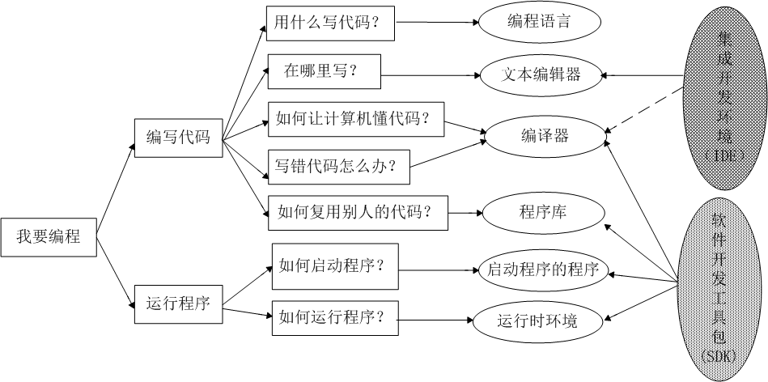
8. 程序是如何运行的？
8.1 运行时
程序启动后，是不是就直接可以在操作系统上运行了呢？没有这么简单。操作系统地位很超然，一般不会在系统的内核中直接支持某种语言的运行，所以某种语言的程序要想在某个操作系统上运行，此种语言的开发者还需要为这个操作系统开发一个“运行时”（runtime）。比如，C语言在windows操作系统中就有一个名为“C Runtime”的函数库，包含很多C函数，负责支持C程序的运行。
图1-10 编程全景图-步骤8

Slide 23
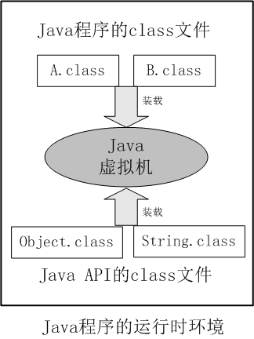
8.2 Java运行时环境
同样道理，Java程序要想在某台机器上运行，这台机器中必须要预先安装一个“运行时环境”（Runtime Environment）。当我们在windows上安装了JDK后，Java的“运行时环境”也就同时被安装好了，它位于“C:\Program Files\Java\jdk1.6.0_03\jre”目录下，其中jre就是“Java Runtime Environment”的简写。JRE主要包含两个部分：Java虚拟机和Java API类库。有时候JRE也被称为“Java平台”。
图1-11 Java程序的运行时环境

Slide 24
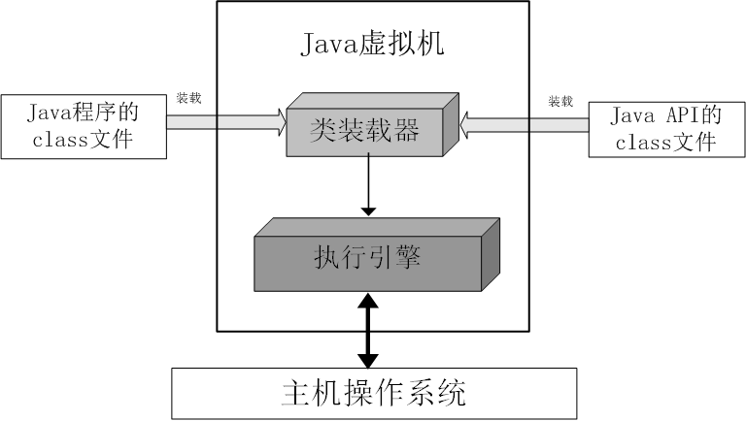
8.3 Java虚拟机
Java虚拟机其实是一个可执行程序，windows平台上的Java虚拟机就是一个普通的windows应用程序。Java虚拟机主要包括两个功能模块：类装载器和执行引擎，如图1-12。
类装载器负责将Java程序的class文件装载进入Java虚拟机，class文件的来源有二：程序员自己写的类和Java API中的类。不过Java虚拟机对这两种class文件一视同仁，不加区分。
图1-12 Java虚拟机

Slide 25
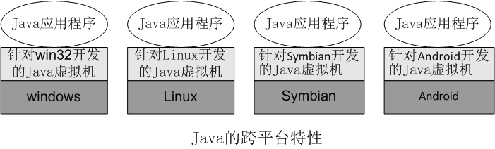
8.4 Java的跨平台特性
当启动Java程序时，Java虚拟机首先被启动。在运行时，是Java虚拟机而不是Java应用程序与操作系统进行交互。所以Java虚拟机扮演了一个“隔离层”的角色，将Java应用程序与操作系统隔离开来，Java应用程序只跟Java虚拟机打交道，完全不依赖于主机操作系统。这就是Java程序可以跨平台的原因。
图1-13 Java的跨平台特性

Slide 26
9.程序运行时出现错误怎么办？
9.1 程序中的臭虫（bug）
前面讲到的程序代码出错是指编译错误，如果一个程序顺利通过编译没有出错，当程序运行起来后，却发现程序运行的状态或结果不符合我们的期望，这就是所谓“运行期错误”，俗称“bug”。
程序的运行期错误要比编译错误难找得多！因为编译器可以帮助我们指出编译错误的位置和可能原因，但没有一个东西可以帮我们自动指出bug的位置和原因。再者，存在bug的程序可能在一般情况下运行良好，只有在特殊的条件下bug才发作。也就是说，有时让一个bug重现都有一定难度。

Slide 27
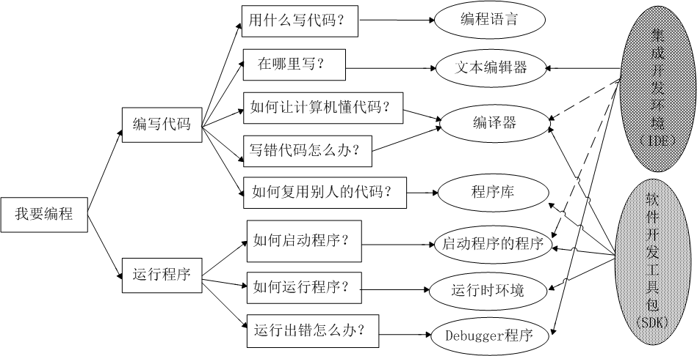
9.2 Debugger程序
找出程序中bug的过程叫“Debugging”。Debugging的终极武器是我们的大脑！但如果没有工具的帮助，只凭我们的大脑去找bug很难。幸好，所有的IDE都会包含一个Debugger程序，帮助我们Debugging。
图1-14 编程全景图

Slide 28
这里要给Debugger做个广告：“你想做一个回答别人问题的人而不是问别人问题的人吗？请学会使用Debugger！”熟练使用Debugger是一项重要的编程技能，但往往被传统的编程教学所忽视。这里以Java+eclipse为例，简单介绍一下Debugging的原理与过程。
Debugger是一个工具程序，当在eclipse中点击工具栏中的“Debug As”按钮时，Java程序被启动，同时Debugger程序也被启动。Debugger程序能让同时运行的Java程序进入“单步执行”状态：我们在怀疑有bug的代码位置（行）双击代码编辑窗口的左侧栏，将会出现一个蓝色圆点，这就是我们设置的“断点”。程序以Debug方式启动后，执行到断点位置会被Debugger拦住而暂停运行。我们按一下F10可以让程序恢复运行一行代码再停住，按一下F11将会进入一个函数中。程序的单步执行可以让我们观察到程序运行中的状态，比如，鼠标箭头放在某个变量上查看它的值是否正常。如果发现程序运行状态有异常，则表明bug就在附近。经过多次单步执行、查找、思考和排除，最终将bug找出。

Slide 29
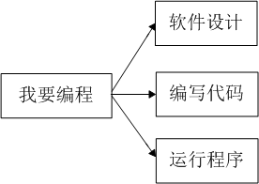
9.3 如何让程序少出bug?
程序有bug表明是程序在逻辑上出错了，所以让程序保持清晰的逻辑是减少bug的根本方法。如何让程序保持逻辑清晰，特别是如何让大型软件系统保持逻辑清晰，这就属于软件设计的问题了。如果把“软件设计”放入我们的“编程全景图”中，它的位置应该在第二层，即与“编写代码”和“运行程序”并列，如图1-15所示。
图1-14 软件设计在编程全景图的位置

Slide 30
软件设计是一门大学问，这里仅就如何设计软件可以减少软件的bug的问题简单简述一下。
软件设计的精髓就是“责任分配”！
对于面向对象软件设计而言，核心问题就是如何将软件的功能分配到各个类中。
清晰的责任分配会有助于减少（甚至消灭）bug！
责任清晰的软件即便出现了bug，也很容易找出来，因为根据出错的现象很容易找到“责任人”。

Slide 31
Hello World!
——初步使用eclipse
—建造第一个Java程序
使用eclipse编写简单Java程序
（1）启动eclipse
（2）建立Project：
——点击“File->New->project”；
——在“New Java Project”对话框中，填写“project name”（比如“HelloWorld” ）；
——在对话框的下方选择“Create separate sourse and output folds”；
——最后点击“Finish”。
Eclipse左面的面板中将会出现一个叫“HelloWorld”的目录，这就是我们新建的Java项目。

Slide 32
（3）编写源程序：目前，Eclipse给我们建立的工程还是一个空的项目， “MyApp”的子目录src是个空目录。
——首先为程序增加一个主类：右键点击src目录，在菜单中选择“New->Class”；在弹出的对话框中填写上主类的名字（我的是“HelloWorld”）。最后点击“OK”。 src目录下将会出现一个名字为“HelloWorld.java”的文件。
——打开HelloWorld.java文件，在其中添加如下程序代码。
public class HelloWorld{ //此类代表整个程序,
//唯一的程序入口点，游戏世界在此开始运转！
public static void main(String args[]) {
System.out.printIn(“Hello World!”);
}
}

Slide 33
编译、运行Java程序
当我们在eclipse编写完成上述代码按下“Save”时， eclipse会自动为我们“编译”Java程序！非常方便！
如果我们的程序有错误，eclipse就会用“小红叉”指出来。直到我们改写正确后， “红叉”才会消失。
下一步是要运行程序：在主类文件内（注意这个！），右键单击出现菜单，选择“Run As->Java Application”， eclipse将会为我们启动程序！
程序运行的结果将在下方的“Console”（控制台）面板中出现：Hello World!

Slide 34
建造第一个简单的Java游戏
游戏策划：
游戏世界中有一个英雄，英雄出现后报出自己的名字作为亮相。
游戏程序设计
游戏程序中出现了分工：一个主类（ShootEagle）代表整个游戏世界；另外新建一个类（ Hero ）代表英雄，Hero类有一个方法show()来作出“英雄亮相”的动作。
所以，在eclipse中src目录下新建一个类文件“Hero.java”
ShootEagle源代码如下：

Slide 35
//主类
public class ShootEagle
{
public static void main( String arg[] )
{
Hero h = new Knight("guoJing");
h.show();
}
}
class Hero
{
private String name; //成员变量，记录武士的名字。
//构造方法：一种特殊的成员方法，用来初始化成员变量。
pubic Knight( String n )
{
name = n;
}
//成员函数，把自己的名字打印出来，用来亮相。
public void show()
{
System.out.println( name + "来了！");
}
}

Slide 36
课堂练习
游戏策划
增加Hero类的功能，让它可以进行战斗。
提示：
首先在Hero类中增加一个新方法—attack()。
在主类中创建两个Hero的对象，然后让它们开战！

